Slide 1



LİSANSLI
HARİTA KADASTRO MÜHENDİSLERİ VE BÜROLARI MEVZUATI
LİSANSLI MÜHENDİSLER İÇİN UYGULAMA EĞİTİMİ
NİSAN 2026 –ANTALYA
Aynur ACAR ÇELİK
Lihkab Birimi

Slide 2
İÇERİK
5368 Sayılı Lisanslı Harita Kadastro Mühendisleri ve Büroları Hakkında Kanun
Lisanslı Harita Kadastro Mühendisleri ve Büroları Hakkında Yönetmelik
Lisanslı Harita Kadastro Mühendisleri ve Bürolarının Çalışma Usul ve Esasları Hakkında Genelge (2022/2 sayılı)

Slide 3
5368 SAYILI LİSANSLI HARİTA KADASTRO MÜHENDİSLERİ VE BÜROLARI HAKKINDA KANUN
Kanuna göre
lisanslı harita kadastro mühendislik bürolarına aittir
Lisanslı mühendisler,
5368 sayılı Kanun kapsamında faaliyetlerini yürüttükleri süre içerisinde serbest harita ve kadastro mühendislik ve müşavirlik faaliyeti de yürütebilirler.
Tescile tabi olmayan işlemlerin yapım ve kontrolü
Tescile tabi olan işlemlerin
yapım sorumluluğu

Slide 4
Lisans Sahibi Olabilmenin Genel Şartları:
Lisans Sahibi Olabilmenin Genel Şartları | Lisans Sahibi Olabilmenin Özel Şartları
Türkiye Cumhuriyeti vatandaşı olmak. Kamu haklarından mahrum bulunmamak. Medeni hakları kullanma ehliyetine sahip olmak. Türk Ceza Kanununun 53 üncü maddesinde belirtilen süreler geçmiş olsa bile; kasten işlenen bir suçtan dolayı beş yıl veya daha fazla süreyle ya da devletin güvenliğine karşı suçlar, Anayasal düzene ve bu düzenin isleyişine karşı suçlar, zimmet, irtikap, rüşvet, hırsızlık, dolandırıcılık, sahtecilik, güveni kötüye kullanma, hileli iflas, ihaleye fesat karıştırma, edimin ifasına fesat karıştırma, suçtan kaynaklanan malvarlığı değerlerini aklama, kaçakçılık ve vergi kaçakçılığı ile haksız mal edinme suçlarından hapis cezasına mahkum olmamak. Devlet memurluğundan çıkarılma cezası almamış olmak. | Harita ve Kadastro Mühendisleri Odasına kayıtlı bulunmak. Kamu veya özel sektörde harita ve kadastro mühendisi olarak en az on yıl çalışmış olmak. Müracaat tarihinde, 6235 sayılı Türk Mühendis ve Mimar Odaları Birliği Kanunu hükümleri uyarınca meslekten geçici men cezası veya ihraç cezası almamış olmak. Elli bin Türk Lirası tutarındaki teminatı bankaya yatırarak Tapu ve Kadastro Genel Müdürlüğü adına bloke ettirmek. Kanunda öngörülen Teminat miktarı her yıl bir önceki yıla ilişkin olarak Vergi Usul Kanunu uyarınca Hazine ve Maliye Bakanlığınca belirlenen yeniden değerleme oranında artırılarak uygulanır.
Lisans Sahibi Olabilmenin Özel Şartları:
Harita ve Kadastro Mühendisleri Odasına kayıtlı bulunmak.
Kamu veya özel sektörde harita ve kadastro mühendisi olarak en az on yıl çalışmış olmak.
Müracaat tarihinde, 6235 sayılı Türk Mühendis ve Mimar Odaları Birliği Kanunu hükümleri uyarınca meslekten geçici men cezası veya ihraç cezası almamış olmak.
Elli bin Türk Lirası tutarındaki teminatı bankaya yatırarak Tapu ve Kadastro Genel Müdürlüğü adına bloke ettirmek.
Kanunda öngörülen Teminat miktarı her yıl bir önceki yıla ilişkin olarak Vergi Usul Kanunu uyarınca Hazine ve Maliye Bakanlığınca belirlenen yeniden değerleme oranında artırılarak uygulanır.*
Türkiye Cumhuriyeti vatandaşı olmak.
Kamu haklarından mahrum bulunmamak.
Medeni hakları kullanma ehliyetine sahip olmak.
Türk Ceza Kanununun 53 üncü maddesinde belirtilen süreler geçmiş olsa bile; kasten işlenen bir suçtan dolayı beş yıl veya daha fazla süreyle ya da devletin güvenliğine karşı suçlar, Anayasal düzene ve bu düzenin isleyişine karşı suçlar, zimmet, irtikap, rüşvet, hırsızlık, dolandırıcılık, sahtecilik, güveni kötüye kullanma, hileli iflas, ihaleye fesat karıştırma, edimin ifasına fesat karıştırma, suçtan kaynaklanan malvarlığı değerlerini aklama, kaçakçılık ve vergi kaçakçılığı ile haksız mal edinme suçlarından hapis cezasına mahkum olmamak.
Devlet memurluğundan çıkarılma cezası almamış olmak.

Slide 5
Kuruluş, görev, lisans verilmesi ve denetim
Şartları taşıyan
lisans başvurusunda bulunan mühendislere
lisanslı harita ve kadastro mühendislik faaliyeti yürütebilmeleri için
Tapu ve Kadastro Genel Müdürlüğü tarafından lisans verilir.
Lisanslı harita kadastro mühendislik büroları
il genelinde yetkili olmak üzere
lisanslı mühendisin talep ettiği ilçede kurulur.
Lisansların verilmesi, iptal edilmesi ve sicillerin tutulması ile lisanslı büro
faaliyetlerinin denetimini yaparak uyarma, kınama, lisansın geçici veya sürekli iptali cezalarını vermeye Tapu ve Kadastro Genel Müdürlüğü yetkilidir.
Kanun kapsamına giren iş ve işlemlerin başvuruları, Tapu ve Kadastro Genel Müdürlüğünce belirlenen yöntemlerle yapılır.
Kuruluş, görev, lisans verilmesi, iş dağıtımı, lisanslı büro yetkilendirmesi ve denetime ilişkin usul ve esaslar ile mekân, personel ve donanımlarına ilişkin hususlar yönetmelikte belirlenir.

Slide 6


Sorumluluk
Kanun kapsamındaki görevine fiilen başlamadan önce, o yer
İmza yetkisi en fazla bir ay süre
en az iki yıl harita ve kadastro hizmetlerinde deneyimli, mühendisine devredebilir.
YEMİN
görevini doğru ve tarafsız olarak yürüteceğine,
Kanun hükümlerine ve ilgili mevzuata aykırı hareket etmeyeceğine ve ettirmeyeceğine

Slide 7

Yasaklar
Lisans hakkını devredemez.
Şube veya irtibat bürosu adı altında birden fazla büro açamaz.
Lisanslı harita ve kadastro mühendisleri
Tapu ve Kadastro Genel Müdürlüğünden ayrılanlar
son iki yıl içinde görev yaptıkları kadastro müdürlüklerinin yetki alanı sınırları içinde üç yıl süre ile lisanslı büro açamazlar.
ANCAK
yetkili oldukları il dâhilinde
lisanslı büro kurulmamış ilçelerde şube veya irtibat bürosu açabilirler.
iş elde etmek için reklâm sayılabilecek faaliyetlerde bulunamazlar

Slide 8
LİSANSLI HARİTA KADASTRO MÜHENDİSLERİ VE BÜROLARI HAKKINDA YÖNETMELİK
Lisanslı Büroların Kuruluşu ve Çalışmaya Başlama
Lisanslı Büroların Görev, Yetki ve Sorumlulukları
Teminat
Ücretler
Mekan, Personel ve Donanım
Yetki Devri
Lisansın İptal Edilmesi
Denetim
Diğer Düzenleyici İşlemler

Slide 9

İdare bu Yönetmelik çerçevesinde
Lisanslı büro hizmet ücretlerinin belirlenmesi,
Başvuruların değerlendirilmesi ile lisans belgelerinin verilmesi,
Lisans belgesi, tabela, büro kaşesi, tip sözleşme, basılı evrak şekil, standart ve içeriklerinin belirlenmesi,
Eğitimlerin plânlanması,
Denetimlerde tespit edilen hususların incelenmesi ve itirazların değerlendirilerek gereğinin yapılması,
İş dağıtımın belirlenmesi.
konularında görevli ve yetkilidir.

Slide 10
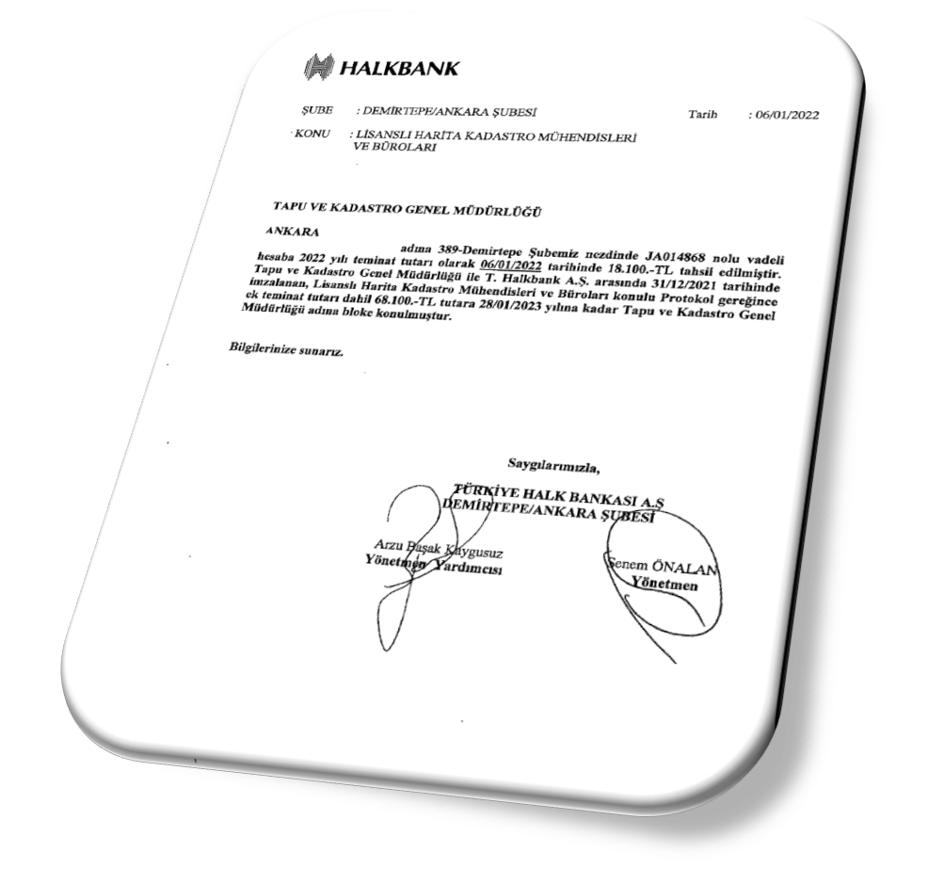
Teminat
Bulunulan yıl için güncellenmiş teminat miktarı
Banka nezdindeki bu teminatlar, İdarenin bilgisi ve talebi dışında kullandırılamaz, haciz ve iade edilemez.
Her yıl Lisanslı mühendis tarafından
en geç otuz gün içinde;
yeni teminat belgesi
Lihkab Ofis Otomasyon Sistemine
yüklenir.
Kanunun 5’inci maddesi kapsamında lisanslı büronun mali sorumluluk şartlarının oluşması durumunda,
İdarenin talebi üzerine bu teminatlar kullanılır.

Slide 11

Lisansı iptal edilenlerin,
kesinti haricindeki iadeye konu edilebilecek teminatları,
lisans sahibine veya mirasçılarına başvuruları halinde iade edilir.
Teminatın serbest bırakılabilmesi için,
iş ve işlemleri incelenir.
mevzuata uygun olması halinde teminatı serbest bırakılır.
Aksi takdirde
zararı karşılayabilecek miktar alıkonularak, kesinti haricindeki teminat miktarı
serbest bırakılır.
Teminatın serbest bırakıldığı
lisans sahibine veya mirasçısına bildirilir.

Slide 12
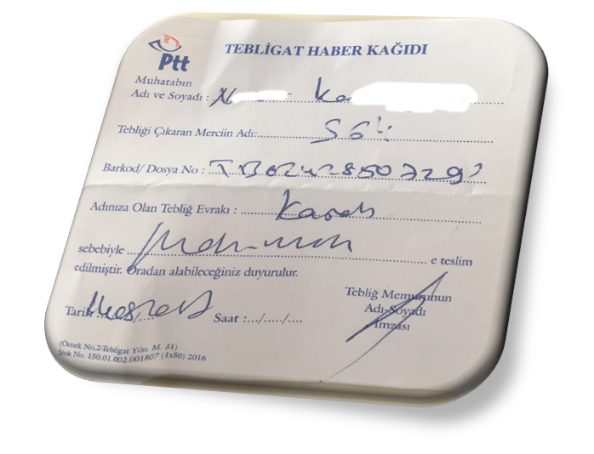
Lisanslı Büroların Kuruluşu ve Çalışmaya Başlama
Lisans belgesini alan lisanslı mühendis,
Kuruluş için yemin etmesi
İlgili mevzuatlar uyarınca işyerini kurması
Büro tescilini Odaya yaptırması
Büro kaşesini İdareden alması
Lisans belgesini aldığı tarihten itibaren bir ay içinde çalışmaya başlamalıdır.
Çalışmaya başlamayanların lisans belgesi iptal edilir.
Çalışmaya başladığını ve
işyeri adresini bir yazıyla mülki amirliklere kadastro müdürlüğüne ve oda temsilciliğine bildirir.
Kadastro Müdürlüğünce
uygun görüş verilmediği sürece lisanslı büro çalışmaya başlayamaz.

Slide 13

Lisanslı Büroların Görev, Yetki ve Sorumlulukları
Kanun ve bu Yönetmelik kapsamında yapılan iş ve işlemlerden;
tescile tâbi olmayanların yapım ve kontrolünden,
tescile tâbi olanların ise yapımından
lisanslı mühendis sorumludur.
Lisanslı mühendisler ve çalışanları yaptıkları işler dolayısıyla öğrendikleri bilgileri, meslekten ayrılsalar bile ilgilisi dışındakilere açıklayamaz yaptıkları hizmet dışında kullanamazlar.
lisanslı mühendis ile birlikte personeli
doğacak zararlardan sorumludurlar.

Slide 14

Lisanslı büroların,
resmî çalışma saatleri içerisinde hizmete açık bulundurulması zorunludur.
Talep edilen işi, mevzuatına uygun olarak gecikmeye meydan vermeden zorunlu haller dışında
kamu hizmet standartlarındaki azamî iş bitirme süreleri içerisinde sonuçlandırmakla yükümlüdür.
Lisanslı mühendisler, başvuruları ve yaptıkları işleri başvuru günü ve saati ile kayıt altına almak zorundadır.

Slide 15
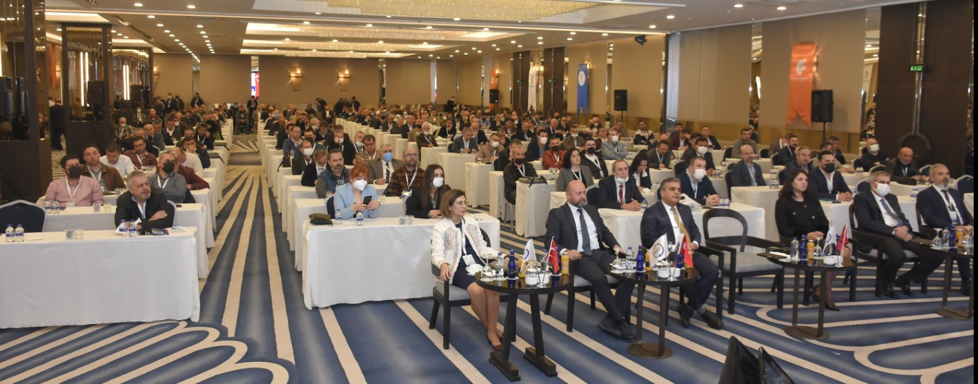

Faaliyete başlayan Lisanslı mühendisler İdarenin düzenleyeceği
en az iki gün süreli zorunlu ve ücretli uygulama eğitimine katılmak zorundadır.
Uygulama eğitimi almış ve faaliyetine devam eden lisanslı mühendisler,
İdare tarafından ihtiyaç duyulması durumunda mevzuat hakkında düzenlenecek en az iki gün süreli, zorunlu ve ücretli eğitime katılmak zorundadır.
Lisanslı bürolar, çalışmaları sonucu üretecekleri bilgi ve belgeleri, kadastro müdürlüklerince uygulanan arşiv mevzuatı çerçevesinde arşivlemekle yükümlüdürler.
Kadastro teknik hizmetinin yapımı sırasında karşılaşılan teknik hatalar kadastro müdürlüğüne yazılı iletilir.

Slide 16


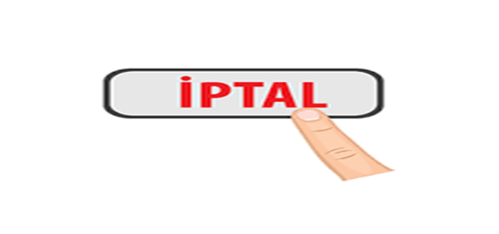
SÖZLEŞME
Tarafların karşılıklı rızaları veya taraflardan kaynaklanmayan nedenlerin tespiti durumunda sözleşme iptal edilebilir.
Tarafların karşılıklı rızaları veya taraflardan kaynaklanmayan nedenlerin tespiti durumunda ve Lihkab Ofis Otomasyon Sisteminden işlem iptal edilir. İptal sözleşmesi taraflarca imzalanır. İptal edilen sözleşme suretleri, dosyasında muhafaza edilir.
teknik yönden ihtilaf olması halinde,
ihtilaf yetkili kadastro müdürlüğünce taraflardan birinin müracaatı halinde incelenir ve sonuçlandırılır.

Slide 17
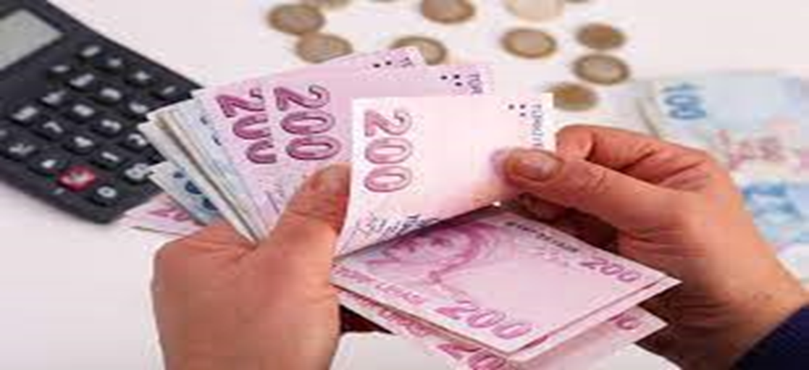
ÜCRETLER
kadastro teknik hizmetlerine yönelik ücret tarifeleri
her yıl Ocak ayının ilk haftasında,
İdare tarafından odanın da görüşü alınarak belirlenir ve ilan edilir.
Lisanslı bürolar belirlenen ücret tarifesine göre ücret alırlar.
Ücret tarifesinin belirlenmesinde ulaşım giderleri dikkate alınmaz.
Tapu ve kadastro müdürlüklerinden temin edilecek her türlü teknik bilgi ve belge ücreti, harçlar, pul giderleri, döner sermaye ücretleri, onay giderleri, kontrollük ücretleri iş sahibine bilgi verilerek ve belgelendirilerek sözleşme kapsamında iş sahibinden ayrıca alınır.

Slide 18
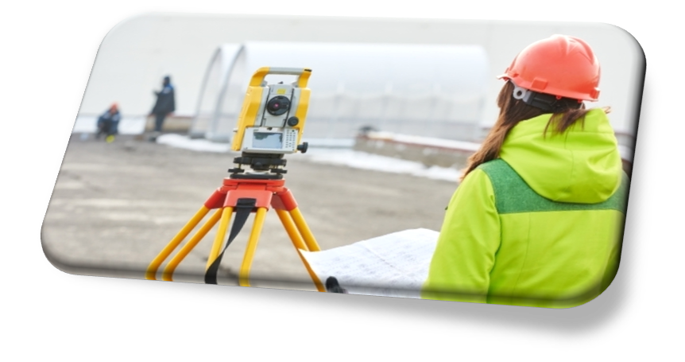
MEKAN
PERSONEL ve DONANIM
Lisanslı büro çalışma mekânlarında, Yönetmelikte izin verilen hizmetler ile serbest harita kadastro mühendislik ve müşavirlik faaliyeti kapsamındaki hizmetler dışında iş yapamaz.
en az biri mühendis olmak koşuluyla
3 personel
en az birer adet;
elektronik takeometre, bilgisayar, yazıcı, bunların ek donanımları,
Yönetmelik kapsamında yapacakları işlere ilişkin meslek alanı yazılım programları,
teknik araç gereçleri ve telefon gibi asgarî büro donanımlarını bulundurmaları gerekir.
yeni lisanslı büro teknik personeli,
en geç yirmi gün içinde
istihdam edilerek işe başlatılır.

Slide 19
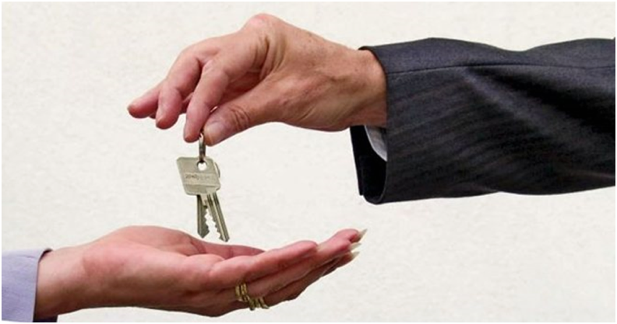
YETKİ DEVRİ
İmza Yetkisi
En az iki yıl harita ve kadastro hizmetlerinde deneyimli
65 yaşını doldurmamış Mühendis
Yıl içerisinde
30 gün
İmza Yetkisinin Devri
Yönetmelik
43. Madde.
Yemin belgesinde
yetki devrinden bahsetmelidir.

Slide 20

Yetki devri işlemleri sistem üzerinden yapılmaktadır.
Belgenin bir nüshası sicil dosyasında muhafaza edilerek, diğer nüshalar, yetkili mühendise ve kadastro müdürlüğüne iletilir.
Yetki devri yapılması durumunda,
imza devrinde bulunan
lisans sahibi iş ve işlemlerden müteselsilen sorumludur.

Slide 21
Lisansın İptal Edilmesi
Lisans Belgesi hangi durumlarda iptal edilir ?
Lisans sahibinin iptal isteği
Lisans alabilme şartlarından birinin kaybedilmesi
bu şartları taşımadığının sonradan anlaşılması
Lisans sahibinin ölümü
lisans belgesinin teslim alınmaması,
çalışmaya başlanmaması
fiilen görevinin başında bulunmaması
65 yaşını doldurmuş olması
Sürekli iptal cezası

Slide 22


DENETİM
Bölge Müdürlüğü tarafından yılda bir kez,
İdarenin görevlendireceği denetime yetkili
personel tarafından yapılır
Lisanslı mühendis
sorulan sözlü ve yazılı soruları yanıtlamakla yükümlüdür.
Denetim hizmetinin gereği gibi yürütülebilmesi için
denetim görevlilerine uygun bir çalışma yeri sağlamak ve
diğer önlemleri almak
ZORUNDADIR.
Notes:
.

Slide 23
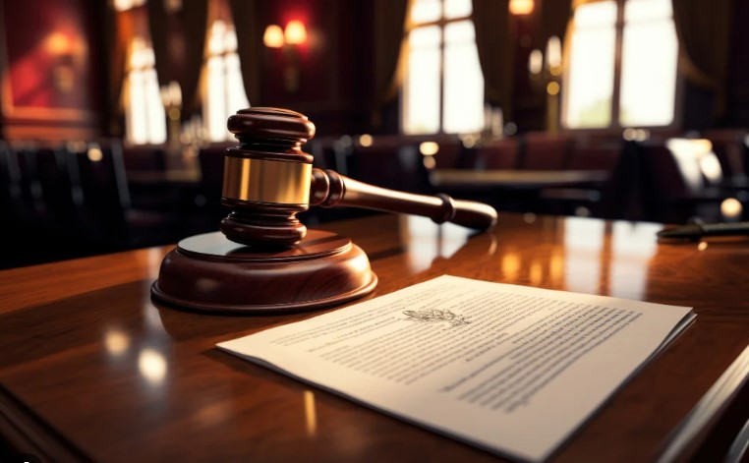
CEZALAR
UYARMA
KINAMA
LİSANSIN GEÇİCİ İPTALİ
LİSANSIN SÜREKLİ İPTALİ
Yönetmeliğin 36 ncı maddesindeki cezalara göre değerlendirilir

Slide 24

Yönetmelikte belirtilen cezalar savunması alınmadan verilemez.
İlgililerden tebliğ tarihinden itibaren en az yedi günlük süre içinde
yazılı olarak savunma
alınır.
Süresinde savunmasını yapmayan,
savunma hakkından vazgeçmiş sayılır.

Slide 25
Lisanslı Harita Kadastro Mühendisleri ve Bürolarının Çalışma Usul ve Esasları Hakkında Genelge
Lisanslı mühendisin sorumluluğu
Lisanslı bürolarda gerekli güvenlik önlemlerinin alınması, sağlıklı ve uygun çalışma koşullarının sağlanması.

Slide 26


Kadastro müdürlüğünce uygun görüş verilen
lisanslı büro,
LİHKAB Ofis Otomasyon sisteminde tanımlama yapıldıktan sonra iş ve işlemlerine başlayabilir.
Lisanslı büro kurulan yerin belirlenmiş
yetki sınırı içerisinde,
büronun çalışmaya başladığı tarihten itibaren, kadastro teknik hizmetleri bu bürolarca yapılır.

Slide 27
Lisans Belgesinin İadesi
Lisans belgesinin iptali halinde
lisanslı mühendisin ölümü halinde (mirasçıları)
Lisans belgesi
üç ay içerisinde kadastro müdürlüğüne teslim edilir.

Slide 28


Lisans Belgesinin
çalınması, yanması, yırtılması okunamaz hale gelmesi
Lisans Belgesinin
KAYBOLMASI
İdare tarafından ücreti karşılığında
Ulusal düzeyde yayımlanan gazetede kayıp/zayi ilanı verilir.
Yenilenmesi talep edilen lisans belgesinin aslı
İdareye iade edilir.
ilan örneği sunularak
yenisi talep edilir.

Slide 29
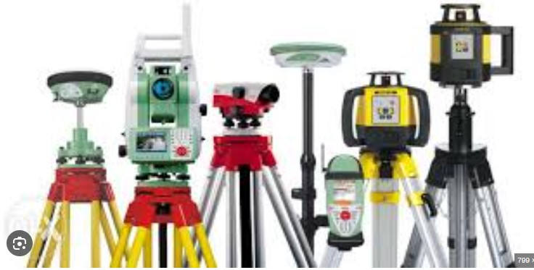

Donanım
Elektronik ölçüm aletlerinin
en az iki yılda bir
periyodik bakım ve kalibrasyonlarının yaptırılması ZORUNLUDUR.
Lisanslı mühendis,
mesleki teknik ölçü aletlerinin bakımından sorumludur.
Ayrıca, TUSAGA-Aktif Sisteminin kullanılması halinde lisanslı mühendisin kendi adına kullanıcı kaydı yaptırması zorunludur.

Slide 30
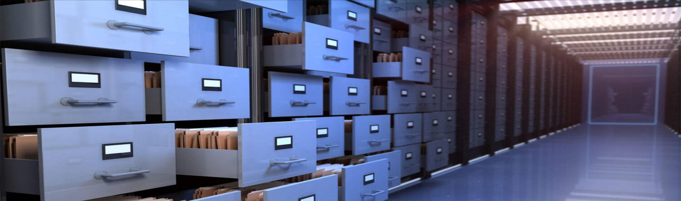
DEPO
donanım, demirbaş gibi malzemelerin konulduğu bölüm
müstakil olabilir,
ayrı bir bölüm olarak arşiv içerisinde
veya aynı bina içerisinde olmak şartıyla
Lisanslı Büro mekanı dışında olabilir.
ARŞİV
lisanslı büro mekanı dışında aynı binada olmak şartıyla ayrı bir yerde de olabilir.

Slide 31


Lisanslı Bürolara Tabela Asılması
TABELA-1
TABELA-2
İdarece belirlenen formatta
En fazla 3 adet tabela
İrtibat bürosu ve lisanslı büro şubelerinde de tabela asılması zorunlu

Slide 32

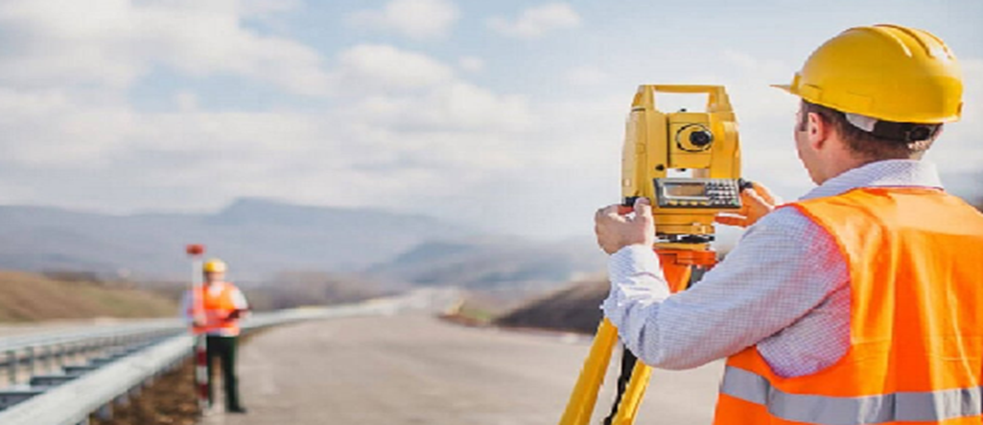
Lisanslı Bürolarda Personel İşlemleri
En az bir Mühendis olmak koşuluyla üç personel.
tekniker/teknisyen yerine mühendis
çalıştırılabilir.
Personel değişikliği işlemi,
LİHKAB Ofis Otomasyon Sistemi
üzerinden onaylandıktan sonra 7 gün içinde
personel bilgileri kadastro müdürlüğüne yazılı olarak bildirilir.

Slide 33


PERSONEL
Lisanslı büroda çalışan tüm personelin
mevzuattan kaynaklanan sorumluluklarının yerine getirilmesi ve
eksikliklerin tamamlatılması yönüyle
lisanslı mühendis sorumludur.
Lisanslı mühendis ve personelinin yanı sıra İdare, bölge ve kadastro müdürlüğü personelinin de katılacağı, uygulamada birlik ve karşılıklı iletişimin sağlanması amacıyla fiziki veya uzaktan erişimli seminerler, toplantılar, eğitimler vb. düzenlenebilir.
Yönetmelikte belirtilen belgelere ek olarak,
tüm teknik personel için Sosyal Güvenlik Kurumu giriş belgesi,
ayrı ayrı dosya halinde düzenlenir.

Slide 34

Lisanslı Bürolarda İzin Kullanılması ve Yetki İşlemleri
Lisanslı mühendis;
* hekim raporuna bağlı hastalık,
* evlilik,
* doğum,
* tutukluluk,
* gözaltı
* yakınlarının ölümü vb.
Durumlarda, belgelenmesi kaydıyla imza yetkisini devredebilir.
Yetkilendirilen mühendis, yetkisini başka bir kişiye devredemez.
Burada geçen süre, otuz gün içerisinde değerlendirilmez.
Lisanslı mühendis, uzun süreli bir tedavi gerektiren hastalığa yakalandığını heyet raporuyla belgelemek kaydıyla
en fazla on sekiz aya kadar yetki devri talebinde bulunabilir ve
bu süreler izin sürelerine dâhil edilmez.

Slide 35


Belgeler
imza yetkisi devredilen yetkili mühendis tarafından
isim ve ünvan belirtilerek imzalanır.
Lisans sahibi,
gerekli gördüğü takdirde
imza yetkisini her zaman geri alabilir.
LİHKAB Ofis Otomasyon Sisteminden talep edilmesi halinde
yetki devri sonlandırılır ve
kadastro müdürlüğüne bilgi verilir.

Slide 36

Sözleşme, İş Yapımı ve Kontrol İşlemleri
Lisanslı bürolarca;
hizmet verdikleri taşınmaz sahipleri veya vekilleri ile sözleşme yapılır.
LİHKAB
Ofis Otomasyon Sistemi üzerinden düzenlenen
Tip Sözleşme
kullanılır.
Tip sözleşmenin düzenlenmesini müteakiben ücreti tahsil edilir ve faturası kesilir.

Slide 37
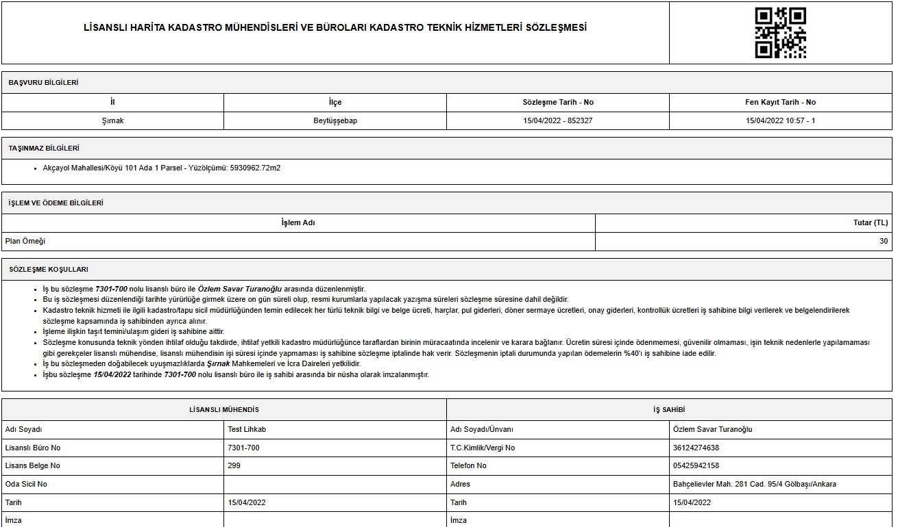



LİHKAB Sisteminden alınan
bir nüsha tip sözleşme
iş sahibi ile karşılıklı imzalanır
Başvurular LİHKAB Ofis Otomasyon Sisteminden alınır işleme fen kayıt numarası verilir
ilgili ödemeleri yapılır
Kadastro müdürlüğü tarafından 488 sayılı Damga Vergisi Kanunu hükümleri gereği sözleşmenin asıl ve suret durumu gözetilerek
damga vergisi ödenip ödenmediği kontrol edilir.
Lisanslı mühendis tarafından
“Aslı Gibidir”
yapılarak çoğaltılan sözleşme sureti
iş sahibine verilir
asıl suret lisanslı büroda arşivlenir

Slide 38
Evrakların Temini
yapı kullanma izin belgesi
proje
güncel tapu kaydı
yetki belgesi
ve benzeri evraklar
ücretleri iş sahibi tarafından karşılanarak
temin edilir.
belgelerin temin edilmesindeki tüm sorumluluk iş sahibine aittir.

Slide 39
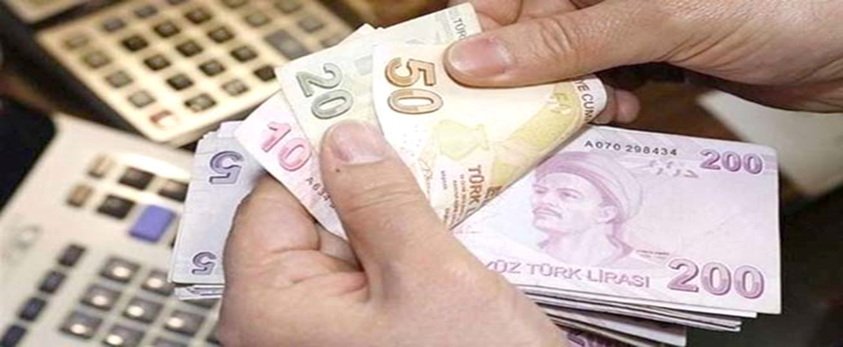
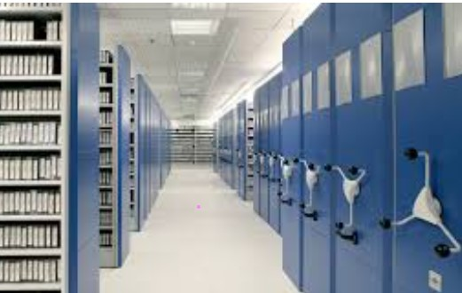
Yapılacak kadastro teknik hizmeti ile ilgili olarak kadastro/tapu müdürlüğünden temin edilecek her türlü teknik bilgi ve belge ücreti, harçlar, pul giderleri, döner sermaye ücretleri, onay giderleri, kontrollük ücretleri iş sahibine bilgi verilerek ve belgelendirilerek sözleşme kapsamında iş sahibinden ayrıca tahsil edilir.
Lisanslı büro teknik personeli, ihtiyaç halinde yetki alanı içerisindeki tüm bilgi ve belgeleri
kadastro ve tapu müdürlüklerinden ücretsiz olarak inceleyebilir.

Slide 40

Arşiv İşlemleri
2019/12 nolu Arşiv Hizmetleri Genelgesi
Bu bölümde, nem, güvenlik ve yangına ilişkin önlemlerin alınması zorunludur.
Lisansı iptal edilenler arşiv belgelerini, teminatın iadesi için yapılan inceleme bitiminde
kadastro müdürlüğüne tutanakla devretmek zorundadır.
TUTANAK

Slide 41
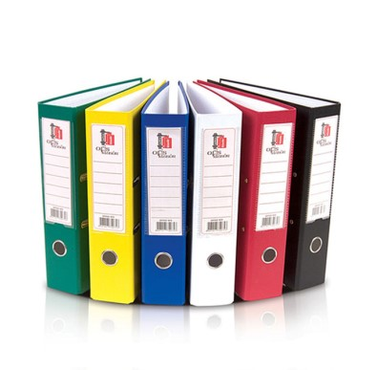
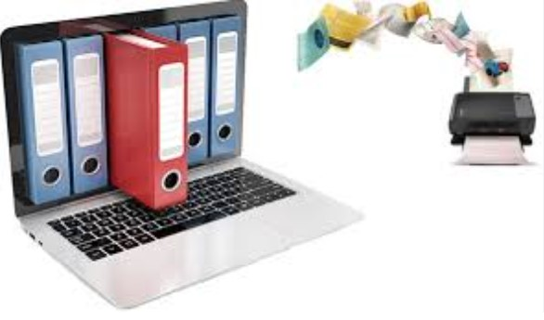
Kadastro Teknik Hizmetleri Kayıt Defteri
LİHKAB Ofis Otomasyon Sistemi üzerinden
Sözleşme Dosyası
Tip sözleşmeler,
Personel Dosyası
Personelle ilgili özlük evraklarının birer nüshası
işleme verilen fen kayıt numarasına ve yıla göre
kayıt alınarak tutulur
Donanım Dosyası
Donanıma ait faturalar ve kalibrasyon belgeleri
Denetim Dosyası
Denetim ve incelemelerle ilgili her türlü yazışma ve raporlar
Sicil Dosyası
Lisans belgesi onaylı sureti, mahkeme yemin tutanağı,
Denetim defteri, rapor ve talimatlar Arşiv Hizmetleri Genelgesinde öngörülen sürelere göre saklanır
Oda tescil belgesi, adres beyanı,
kadastro müdürlüğünün onay yazısı, yetki devir belgesi ve ekleri
yetki devrine ait mahkeme yemin tutanağı,

Slide 42
Diğer Düzenleyici İşlemler
5368 sayılı Kanun
Yönetmelik
lisanslı büroların tabi olduğu ikincil mevzuatlar,
Talimatlar
gibi birtakım düzenleyici işlemler bulunmaktadır

Slide 43
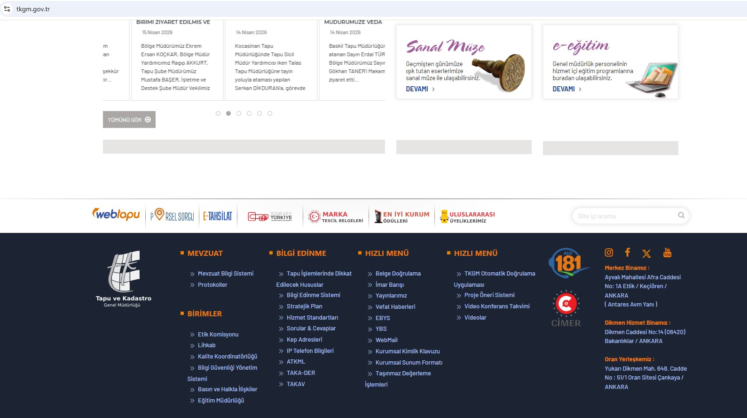
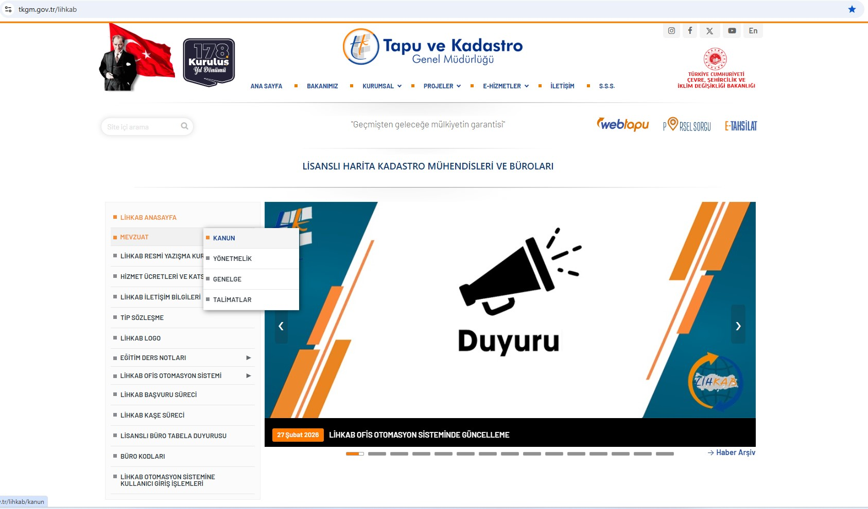
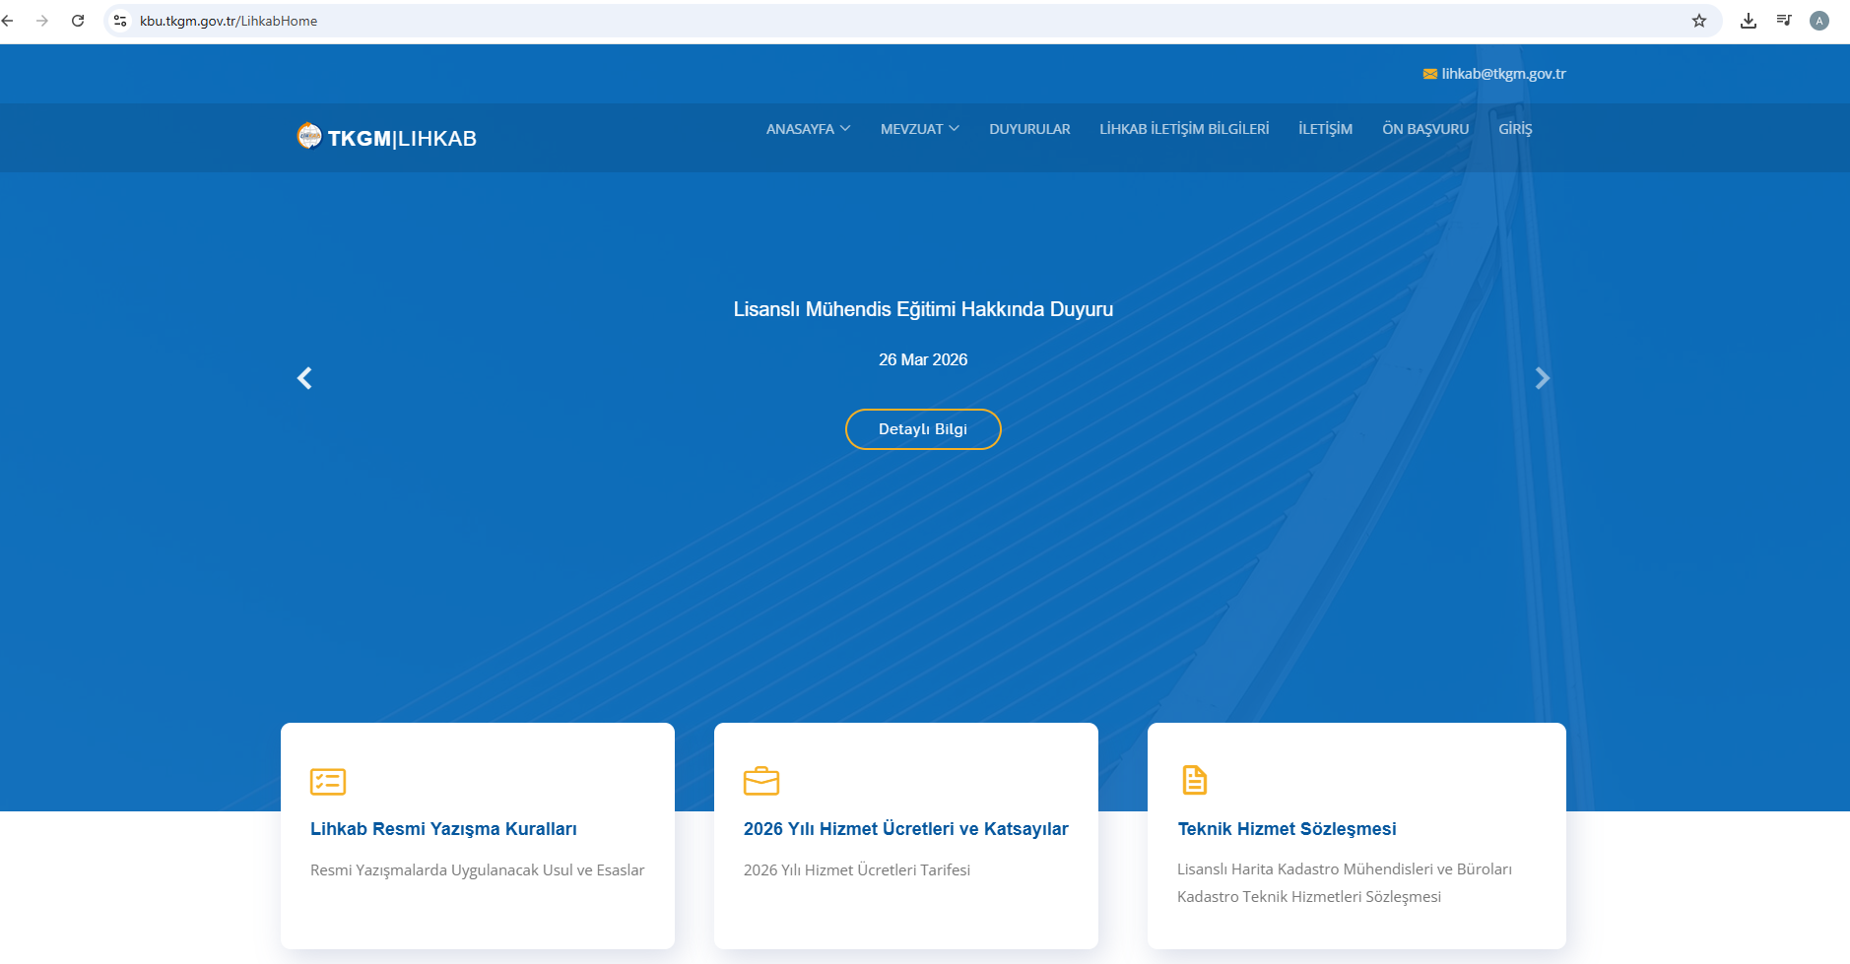
GÜNCEL MEVZUAT TAKİP EDİLMELİDİR.

Slide 44







Kadastro Dairesi Başkanlığı
(LİHKAB Birimi)
TEŞEKKÜR ederim
tkgm.gov.tr/lihkab
lihkab@tkgm.gov.tr
Ayvalı mahallesi Afra caddesi No:1A
Etlik / KEÇİÖREN/ ANKARA
0312 551 4412
0312 551 4422
0312 551 4448
0312 551 4451
0312 551 4454

